Slide 1
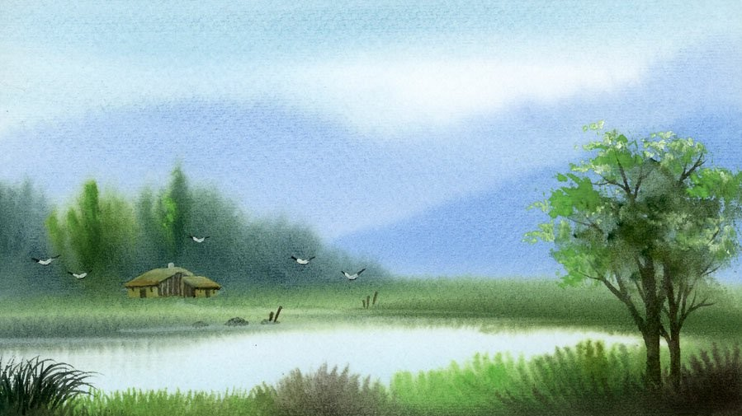

爸爸带我去爬树
BABADAIWOQUPASHU
——班马

Slide 2
走进大自然会让我们开阔视野，增长才干。锻炼意志品格。
《爸爸带我去爬树》是一篇亲切自然的儿童文学作品，文章以一个孩子的口气叙述了爸爸带自己去爬树的经过，展示了城市孩子走向大自然，拥抱大自然的心路历程，揭示了现代人都非常关注的主题——回归自然。

Slide 3
从课文的题目中，你了解到什么？如果让你来写，你会写什么？

Slide 4
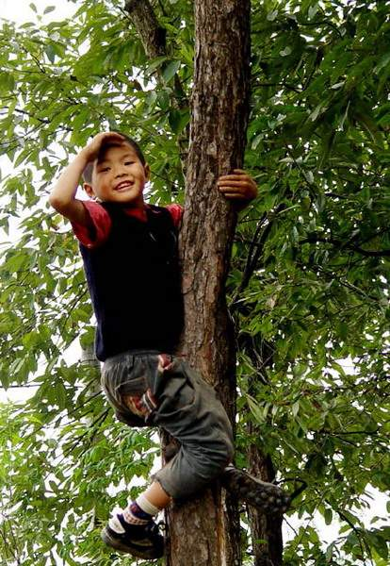
作者通过写学会了爬树来体现爬树的乐趣
知道这是一篇写事的文章
PPT模板下载：www.1ppt.com/moban/ 行业PPT模板：www.1ppt.com/hangye/
节日PPT模板：www.1ppt.com/jieri/ PPT素材下载：www.1ppt.com/sucai/
PPT背景图片：www.1ppt.com/beijing/ PPT图表下载：www.1ppt.com/tubiao/
优秀PPT下载：www.1ppt.com/xiazai/ PPT教程： www.1ppt.com/powerpoint/
Word教程： www.1ppt.com/word/ Excel教程：www.1ppt.com/excel/
资料下载：www.1ppt.com/ziliao/ PPT课件下载：www.1ppt.com/kejian/
范文下载：www.1ppt.com/fanwen/ 试卷下载：www.1ppt.com/shiti/
教案下载：www.1ppt.com/jiaoan/
如果让我来写，我会想像写爸爸教我如何爬树

Slide 5
请大家自由读课文，读准字音，说说课文主要讲了什么。

Slide 6
读准下列词语的读音
水渠 qú 桧 ɡuì 树 槭 qì 树
凹 āo 进去 恍 huǎnɡ 惚 hū
护膝 盘算 注视 树杈 胸脯 热身赛
莫名其妙 熟门熟路 大呼小叫 恍恍惚惚

Slide 7
说说课文主要讲了什么？是怎样讲的？分别在哪些自然段？
叙述了爸爸带自己去爬树的经过
第一次爬 树
第二次爬 树
爬树前
爬树后
1-5
6-12
13-22
23-24

Slide 8
默读课文：
1.划出“我” 两次爬树的语句，对比着阅读，谈谈自己的发现。
【提示：“我”第一次爬树的句子在6、8、9自然段中；第二次爬树的句子在第17自然段中。】
2.将“我”的爬树和爸爸的爬树对比着阅读，谈谈自己的想法。
【提示：爸爸先后两次爬树的句子分别在第11、17自然段中】

Slide 9
我上去就爬，两只手抱紧了树身，两只脚也盘开时蹬在树干上，然后手脚一起用力慢慢往上蹭。
只是爬到上面，我不敢再爬了，抱住树干往下看，嘴里乱叫起来。
在爸爸的指导下，我紧张地爬上树杈，手死死地抓住，腿不顾一切地翻下去，肚皮和胸脯全都不敢松劲地贴在树身上……就这样爬上去，终于骑在了树杈的枝干上。足足用了十分钟，大概有八分钟是僵在树上吊着大喊救命……
抱
抓
贴
我慢慢地爬，常常紧伏在树身上一动不动，等力气有了再爬。不知怎么的，我越来越觉得身子底下的树干很亲切似的，我贴着它，抱着它，抓着它，好像是一个可以信赖的朋友；有时，还会觉得它是活的，而且很温暖，不像爬铁管那样令人发抖。抱着大树，我又感到自己是一只动物，我是一条小蜥蜴，爸爸是一只大猿猴。
贴 抱 抓

Slide 10
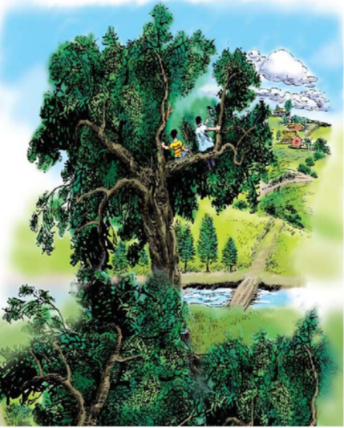
围绕本单元主题“乐趣”，查找文中能表示“乐趣”的相关语句。
默读课文1-20自然段，找出课文中写“很快乐、很舒服”的句子用心体会，并想想我为什么会有这样的“快乐、舒服”？
人在树上真的很快乐。
人在树上真的很舒服。

Slide 11
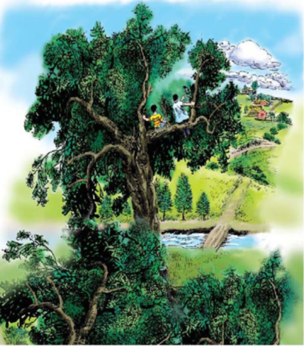
不过现在我已经坐在树上啦！树叶在我周围翻滚，树身微微有一点摇晃，坐在空中的树枝上，望着距离有四五米高的地面，心里很神奇。我大呼小叫起来，像一只动物一样。
为什么？
我爬到老树上啦！我和爸爸一起登上了这棵大树雄伟的枝杈，我们脚踏在水桶粗的横干上，手抓住坚硬的枝条，迎风站在离地有十来米高的半空中——风好大呀，蓝天白云，田野碧绿，小河在发着亮……而我的四周全是枝条、绿叶，我像一只猛兽，站在地球上！
人在树上真的很快乐。
人在树上真的很舒服。

Slide 12
这种感觉来自树，来自树上能看到而在地上看不到的景致，也来自“爬”的过程，来自爬树过程中体会到的父子情。这便是爬树的乐趣。

Slide 13
弄清楚“我”在爬树的整个过程中心情的变化
爬树前“我”的心情怎样？
“我开始担心起我能不能爬上树，爬树要有什么本事，要不要带一些手套、护膝”。
这句话作者此时的心情是“担心”。
第一次爬树时作者的心情
“在爸爸的指导下，我紧张地爬上树杈，手死死地抓住，腿不顾一切地翻下去，肚皮和胸脯全都不敢松劲地树身上······”
这句话作者此时的心情是“紧张”。

Slide 14
第二次爬树时作者的心情
“不知怎么的，我越来越觉得身子底下的树干很亲切似的，我贴着它，抱着它，抓着它，好像是一个可以信赖的朋友；有时，还会觉得它是活的，而且很温暖，不像爬铁管那样令人发抖。······我的四周都是枝条、绿叶，我像只猛兽，站在地球上！”
这段话作者此时的心情是“自豪”。
交流爬树后作者的心情。（围绕课文第19—22自然段谈自己的感受。）
快乐

Slide 15
比 较
第一次爬树和第二次爬树有什么不同？
第一次爬树：大呼小叫，像动物。
第二次爬树：觉得亲切，像猛兽。

Slide 16

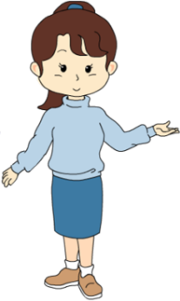
爸爸为什么带我去爬树？
是想通过“爬树”，要“我”开阔视野，增长才干，锻炼身体，回归自然。

Slide 17
文章是怎样表现这一主题的呢？
对比
我与父亲的对比
我爬树前后的心理对比

Slide 18
思考：
文章通过“爬树”来突出“回归自然”,可现实生活中“爬树”又不太可能。应该怎样回归自然？

Slide 19

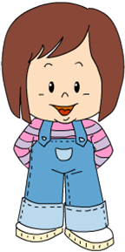
有没有回归自然的亲身经历和喜悦感受与我们共同分享？

Slide 20
讨论：
为什么要“回归自然”？
人及世间万物，生于自然，依赖于自然。自然，一如调色板多姿多彩。失去自然，宇宙便难以浩瀚，春意便不再盎然。

Slide 21
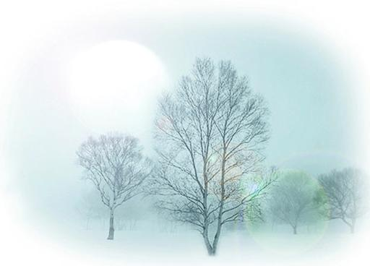
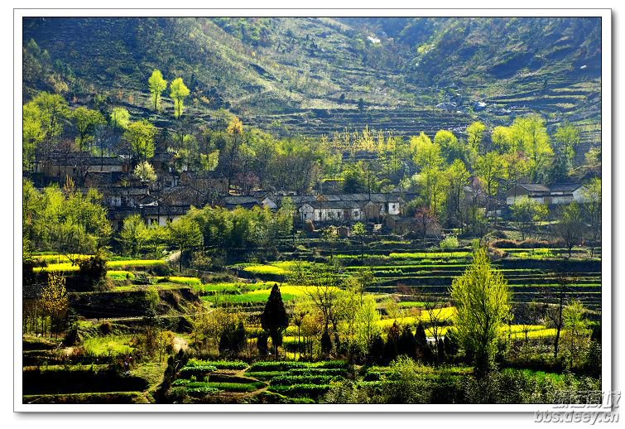
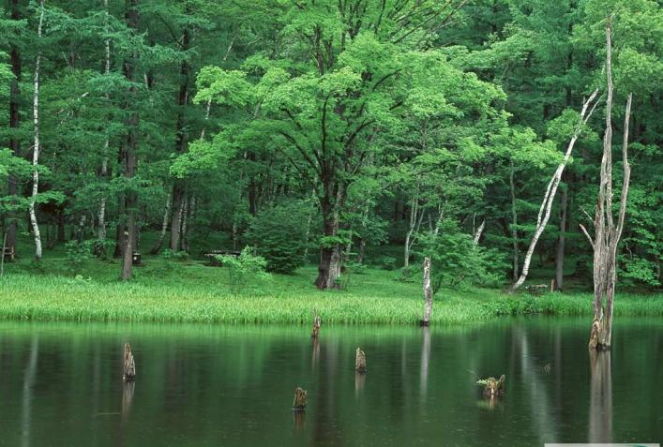

美文欣赏：四季如歌……

Slide 22

四季如歌……
初春，走在荫间小道，生长了许久的心愿，伴明媚春光和灿烂鲜花，终将开放，迷人心田，翠碧欲滴。流连于春色无边，心花怒放。

Slide 23
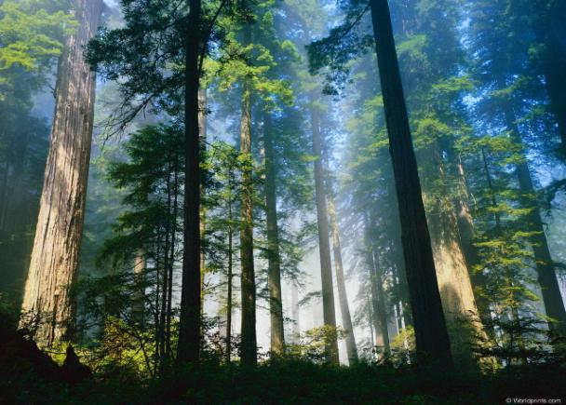
四季如歌……
盛夏,倚于高大的树木，听蝉儿鸣叫，总有几分快意，几分畅然，像发泄出了心中的郁闷，心怀豁然开朗。喝沁凉的清水，心如玉石般无暇，如明镜般净亮 。

Slide 24
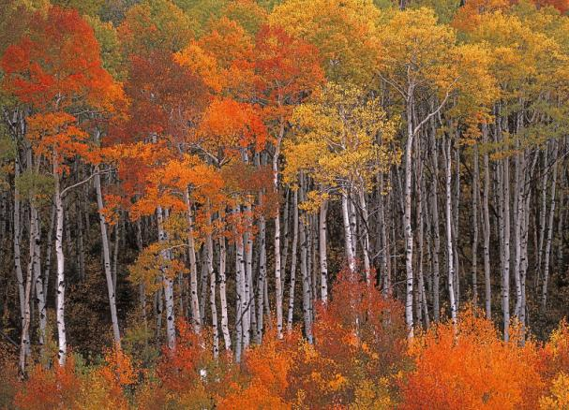
四季如歌……
秋的森林是落英缤纷的世界。飘飘洒洒的落叶让人觉得无限凄凉，但也别有一番风味，瑟瑟秋风缓缓移动着它，落地生根。秋把它的心果奉献给了我们，秋是一个慈爱的季节。

Slide 25
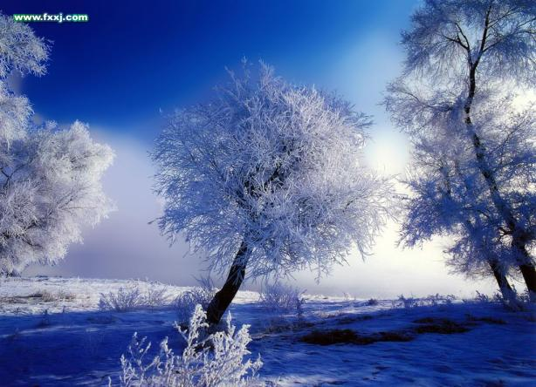
四季如歌……
冬的山是雪的世界，银白一片，浩浩茫茫。飘飘雪花，似被清水洗净的沙，透明，纯洁，那是冬的自然。安详的天空，雪白的世界，都映彻了我平静的心。

Slide 26
大自然给我们美的享受和熏陶，我们应该怎么办呢？
热爱自然 保护自然

Slide 27
谢谢同学们认真学习！
再见！

Slide 28
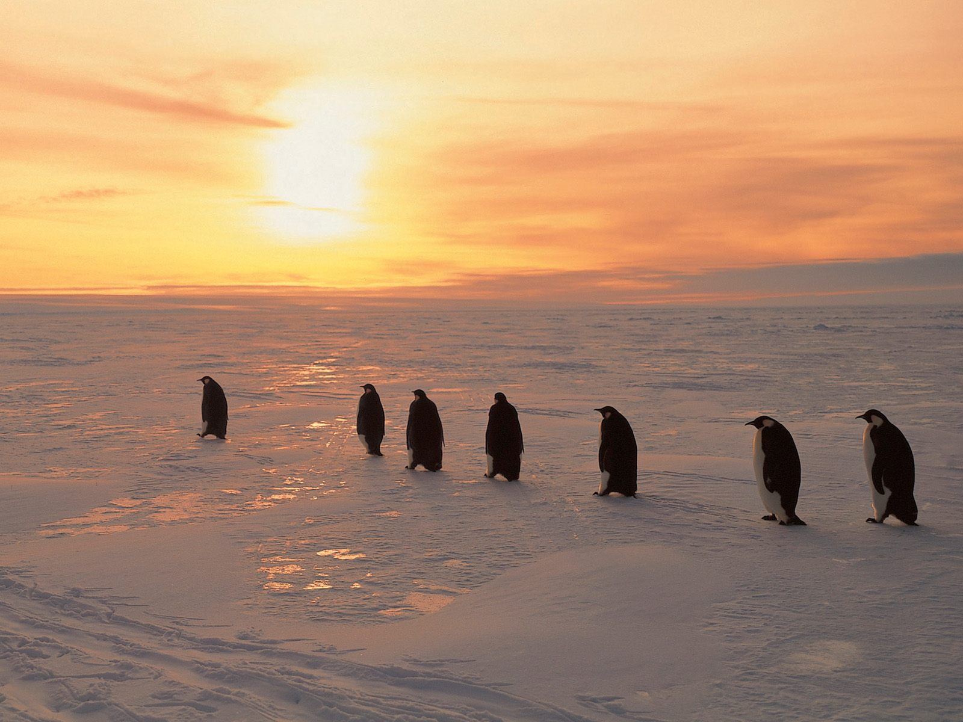
梦想的力量
当我充满自信地，朝着梦想的方向迈进
并且毫不畏惧地，过着我理想中的生活
成功，会在不期然间忽然降临！

Slide 29
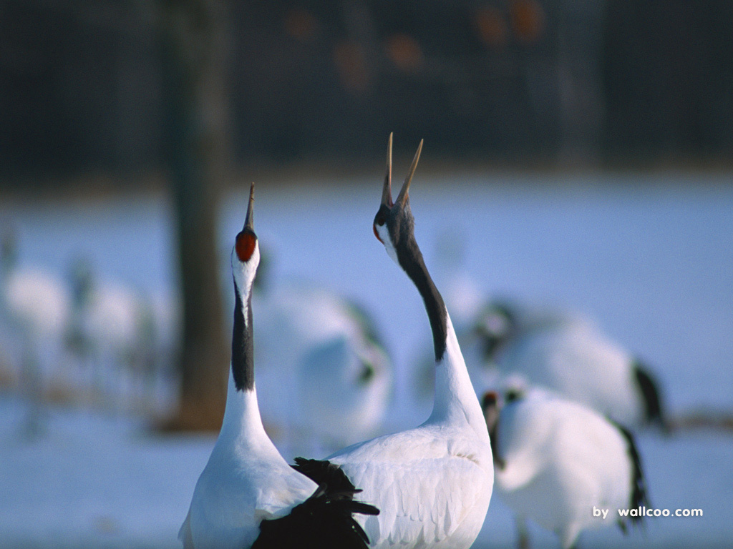
1、与雄心壮志相伴而来的，应老老实实循环渐进的学习方法。——华罗庚
2、惟有学习，不断地学习，才能使人聪明，惟有努力，不断地努力，才会出现才能。——华罗庚
3、聪明出于勤奋，天才在于积累。——华罗庚
4、应当随时学习，学习一切；应该集中全力，以求知道得更多，知道一切。——高尔基
5、学习永远不晚。——高尔基

